Slide 1
PCコンポーネント熟知課題 SSDについて
2017/01/20
愛媛カンパニー システム・テクノロジー・センター
眞鍋 健太

Slide 2
目次
SSDとは
SSDの登場背景
SSDの構造・仕様

Slide 3
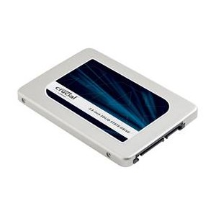
SSDとは
SSD：Solid State Drive フラッシュメモリを用いた記憶装置 ※フラッシュメモリ：電気的なデータ書換が可能な不揮発性 の半導体メモリ [SSDのフラッシュメモリはNANDメモリ] ・集積度を上げて、大容量化が可能 ・消去・書き込み速度が速い ・データの保存・運搬に特化 cf.NORメモリ
不揮発性 = 電力供給無しでデータ保持が可能 = 永続性

Slide 4
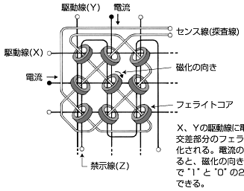
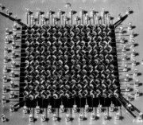
SSDの登場背景
磁気コアメモリ～不揮発性メモリの原点～ 1950～60年代のメインメモリの主流
特徴
・フェライトコアの磁化で情報を記憶
・不揮発性(破壊読み出し、電源投入等
のノイズで内容が破壊されるかも)
・容量が小さい(下図で256ビット)
[磁気コアメモリの構造]
Notes:
256ビット

Slide 5
SSDの登場背景
Flash SSD 登場背景：CPUの高性能とHDDの低アクセス性能の ボトルネックを改善する HDDとSSDどちらの方が壊れやすい？ 平均故障間隔：製品が故障するまでの平均的な使用時間 寿命とは違う
 | 容量 | 値段 | OSの 起動 | データ 転送
SSD | 少ない | 高い | 速い | 速い
HDD | 多い | 安い | 遅い | 遅い
 | MTBF(時間)
SSD | 150万～300万
HDD | 30万～100万
参考)
http://www.idema.gr.jp/news/90/0904qs_report.pdf

Slide 6
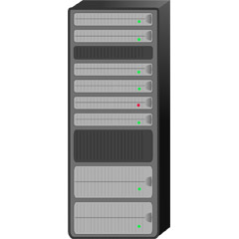
SSDの登場背景
エンタープライズフラッシュドライブ エンタープライズサーバのストレージとしてSSDを活用 ex)オンライントランザクション処理 →膨大な数の処理を短時間で完了しなければならない →SSDのアクセス遅延の短さが有効 ※オンライントランザクション処理(OLTP)
処理要求
追加
更新
変更
削除
処理結果
トランザクション：
端末がサーバに要求する
1回の処理単位

Slide 7
SSDの構造・仕様
SSDの構成部品
ファイルシステム
最新技術

Slide 8
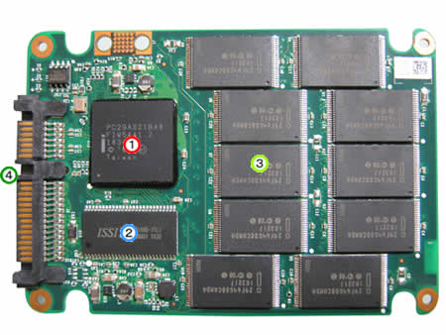
SSDの構成部品
①コントローラ
④インターフェイス
①
④
③
③フラッシュメモリ
②
②キャッシュメモリ

Slide 9
①コントローラ
コントローラの主な役割
①キャッシュメモリの制御
②フラッシュメモリの制御
③ホストマシンと信号・データのやり取り
④暗号化

Slide 10
①コントローラ
フラッシュメモリの制御(主なもの) ①リード(読込)・イレーズ(消去)・プログラム(書込)の制御 ②ウェアレベリング 「セル」に対する書き換え回数の平準化(特定セルへの集中防止) ③誤り検出訂正 ECC(データビット)を付加してデータを書き込み ⇒ データと共にECCを読み込み、誤りを検出・訂正 ④非同期IO 一般的なNANDフラッシュメモリは読み書きの度にコマンドを送信 ⇔ 同期IO(データのバースト転送、高速)
SSDの寿命を延ばす技術

Slide 11
①コントローラ
暗号化 一部のSSDには暗号化チップが搭載 ⇒ ハードウェア暗号化 ⇒ CPUを使用しない ⇒ PCのパフォーマンスが低下しない cf.ソフトウェア暗号化

Slide 12
②キャッシュメモリ(DRAM)
DRAM：Dynamic Random Access Memory 揮発性 = 電源供給が無くなるとデータが消滅
フラッシュメモリより高速(プチフリーズ防止)
利用頻度の高いデータを一時的に保存する場所 (別名：バッファー)
IRAM
・DDR SDRAMをSATA接続のHDDであるかのようにエミュレーション
・書き込み寿命無し
・電源供給が長時間無いとデータが消失
・最大容量4GB
ハイパードライブ
・RAMベースのSSD

Slide 13
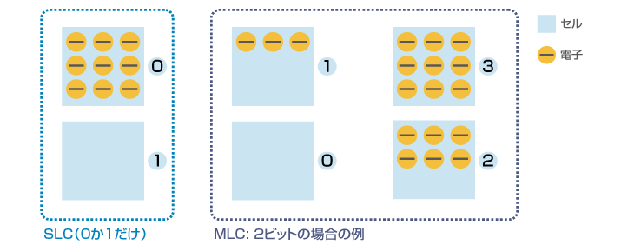
③フラッシュメモリ
フラッシュメモリの容量 = SSD全体の記憶容量
情報記憶の仕組み
・「セル」(記録素子)に電子をためて情報を記憶
・SLC：1個のセルに0か1だけの情報を記憶
・MLC：1個のセルに複数のレベルを記憶
 | 書込速度 | 大容量化 | 価格
SLC | 速い | × | 高い
MLC | 遅い | ○ | 安い

Slide 14
④インターフェイス
SATA(Serial ATA)
・SSDのインターフェイス規格の主流
・SATAホストバスアダプタのインターフェース仕様はAHCI ※ホストバスアダプタ：PCとストレージ等を接続するためのハードウェア ※AHCI：Advanced Host Controller Interface SATAの高転送速度をネイティブで実現するための仕様
NVM Express
・SATAに変わる次世代インターフェース規格
・PCI Expressへ接続 → SSDの性能をさらに生かす

Slide 15
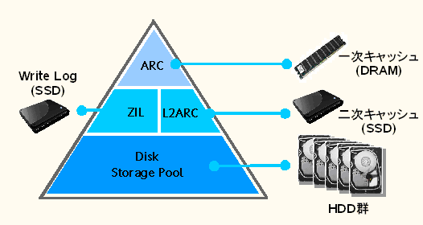
ファイルシステム
JFFS2 Linux向けNAND型フラッシュメモリ用ファイルシステム
ZFS 次世代ファイルシステム FreeBSD等で利用可能 ※FreeBSD:UNIX系のオープンソースOS
ウィンドウズレディブースト 外部メモリをHDDのキャッシュとして利用 SWAPに有効
ストレージプール
ディスク(容量等)の違いを
吸収する仮想ボリューム
※SWAP：メモリ不足の場合内容の一部をHDD等に
書出し(スワップアウト) 必要時に再度読込み(スワップイン)

Slide 16
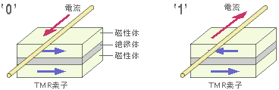
最新技術
NVDIMM DIMMスロットに装着する不揮発性DIMMの標準規格 ※不揮発性DIMM ⇒ 揮発性(DDR3 DRAM等) + 不揮発性(NANDフラッシュ)
ハイブリッドHDD HDDにキャッシュメモリとしてフラッシュメモリを搭載 ※別名：SSHD(Solid State Hybrid Drive)
磁気抵抗メモリ 不揮発性RAM DRAMに変わるキャッシュメモリ

